Slide 1
9 мая День победы

Slide 2
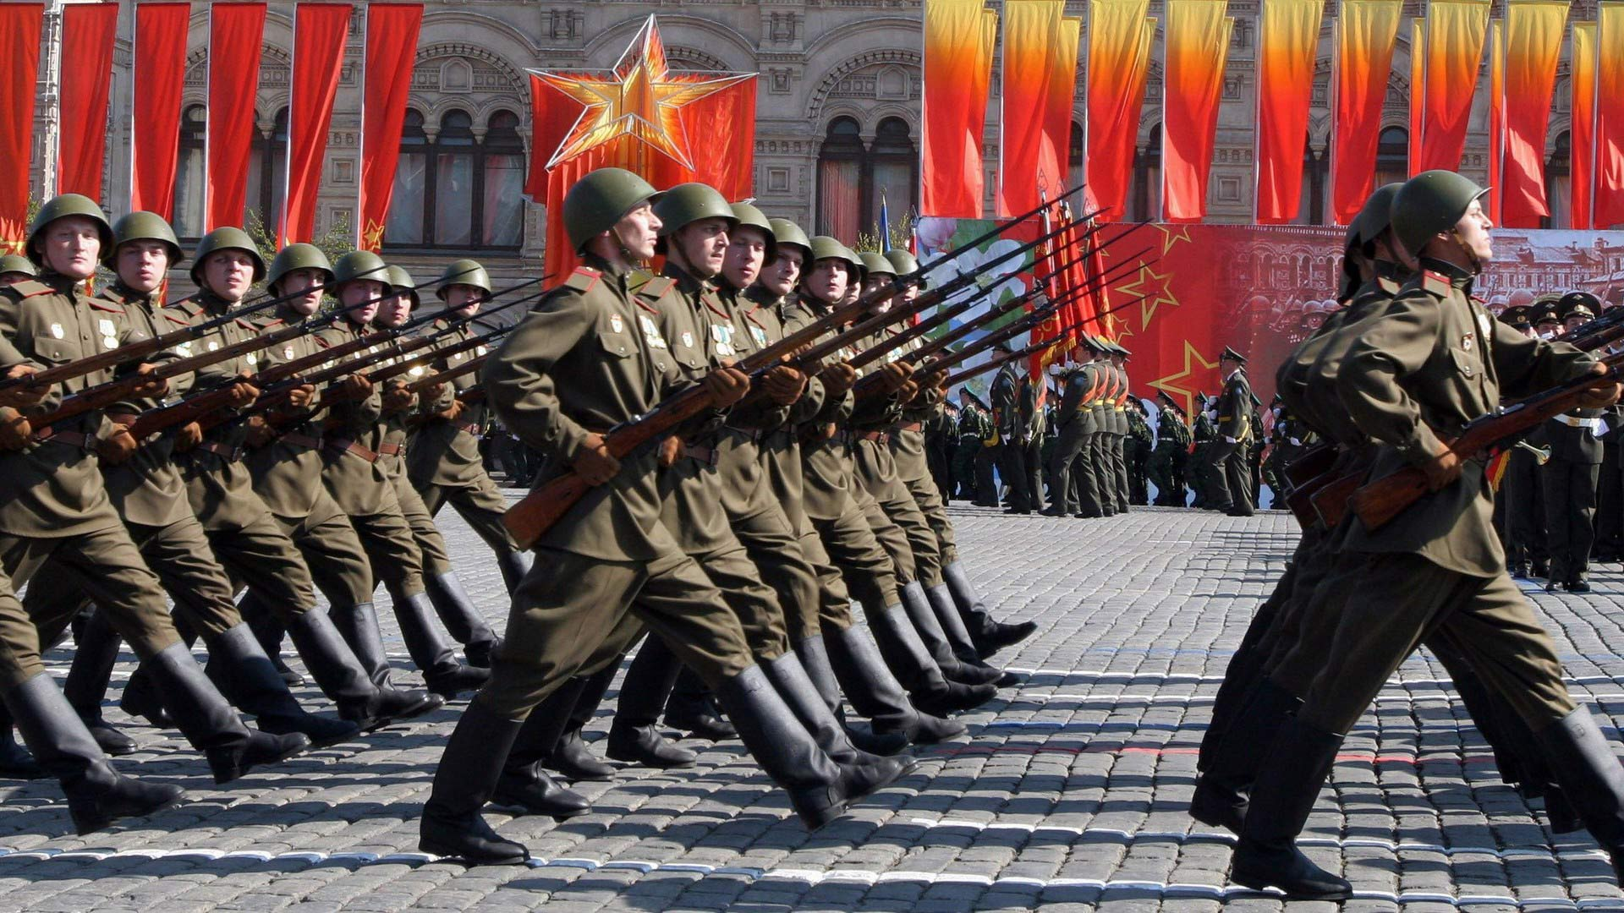

Slide 3
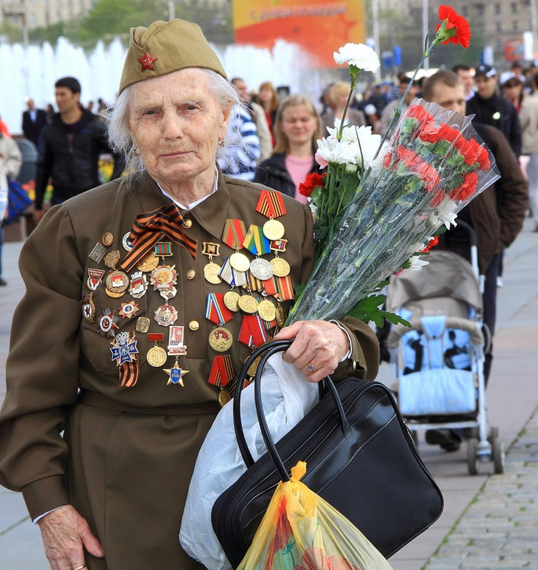
Пусть не будет войны никогда! Пусть спокойные спят города. Пусть сирены пронзительный вой Не звучит над моей головой.

Slide 4
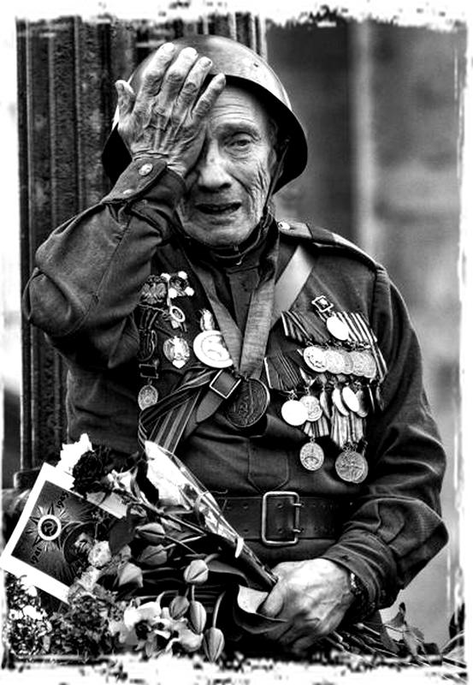
Ни один пусть не рвётся снаряд, Ни один не строчит автомат. Пусть оглашают наши леса Только птиц и детей голоса. И пусть мирно проходят года, Пусть не будет войны никогда!

Slide 5
На рассвете 22 июня 1941 года началась Великая Отечественная война. Долгие 4 года советские люди боролись за освобождение Родины от фашизма. Они делали это ради будущих поколений, ради нас. Давайте рассказывать об этой войне нашим детям и внукам, чтобы помнили.

Slide 6
Война - это 1725 разрушенных и сожженных городов и посёлков, свыше 70 тысяч сёл и деревень в нашей стране.
Война - это 900 дней и ночей блокадного Ленинграда. Это 125 граммов хлеба в сутки. Это тонны бомб и снарядов, падающих на мирных людей.
Война - это 20 часов у станка в день. Это урожай, выросший на солёной от пота земле. Это кровавые мозоли на ладонях девчонок и мальчишек.
Война… От Бреста до Москвы - 1000 км, от Москвы до Берлина - 1600. Итого: 2600 км - это если считать по прямой.
Кажется мало, правда? Самолётом примерно 4 часа, а вот перебежками и по-пластунски - 4 года (1418 дней).

Slide 7
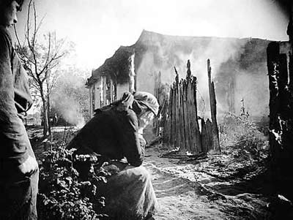
Около 40 миллионов советских людей погибло. Это значит - 30 убитых на 2 метра земли, 28 тысяч убитых ежедневно.

Slide 8
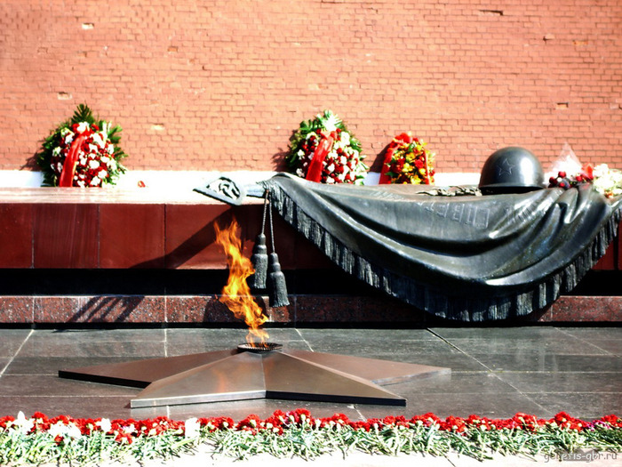
Мы здесь с тобой не потому, что дата, Как злой осколок память жжёт в груди. К могиле неизвестного солдата Ты в праздники и будни приходи. Он защищал тебя на поле боя. Упал, ни шагу не ступив назад. И имя есть у этого героя - Великой Армии простой солдат.

Slide 9
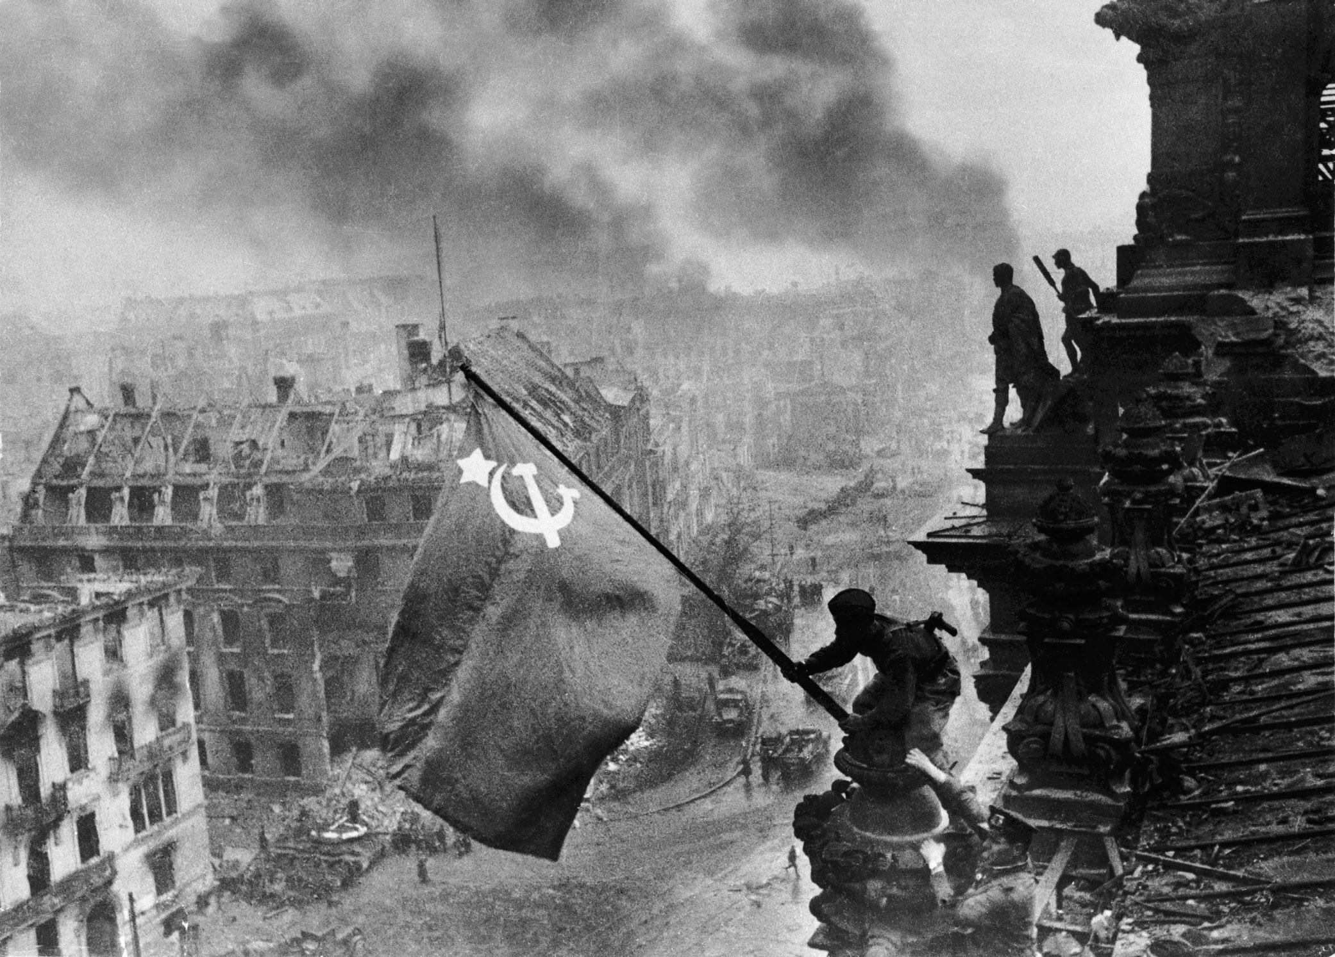
Великая Победа

